Slide 1


Micasa
Ontwikkeld door: Brian, Mohammed amin, Jay, Ersin, Mohamed-amine, Adnan

Slide 2

Micasa & SDG 7: Duurzame Energie door Slimme ICT
Slim meten
Slim Analyseren
Slim Verduurzamen

Slide 3

Waarom stakeholdersanalyse?

Slide 4
Primaire stakeholders: onze klanten
Airbnb-eigenaren/andere verhuurders
Micasa-intern

Slide 5
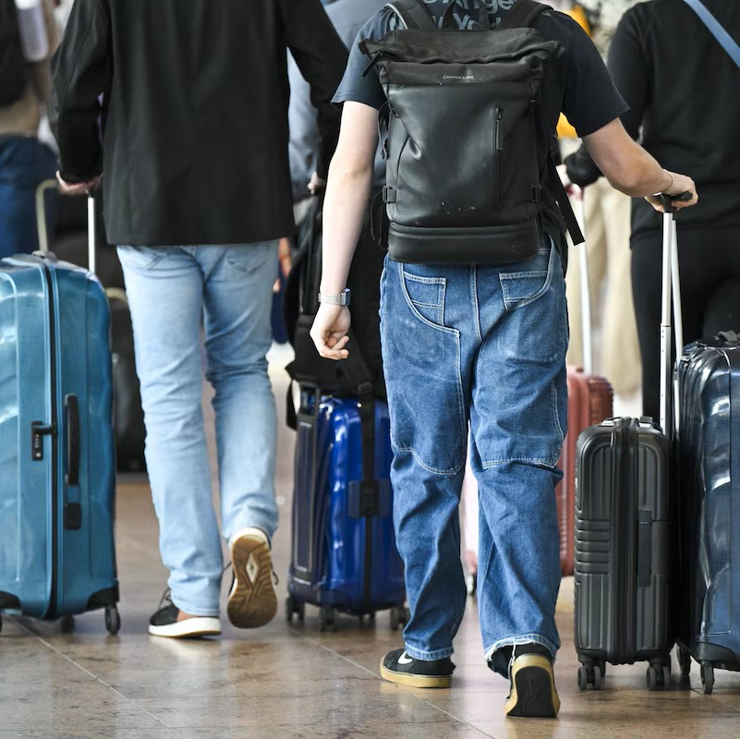

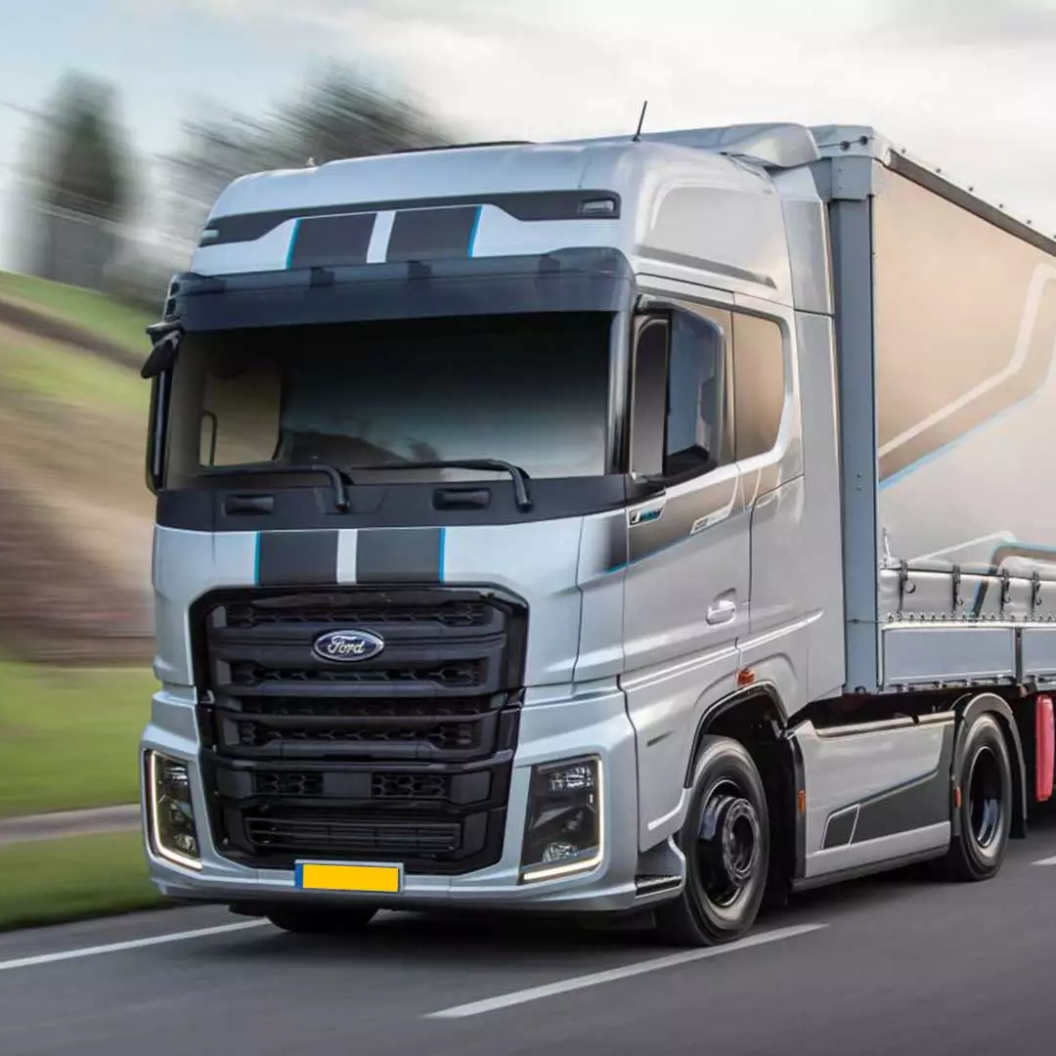
Secundaire stakeholders: extra waarde
Airbnb gasten
IT-architect & leveranciers
Overheid en energienet

Slide 6
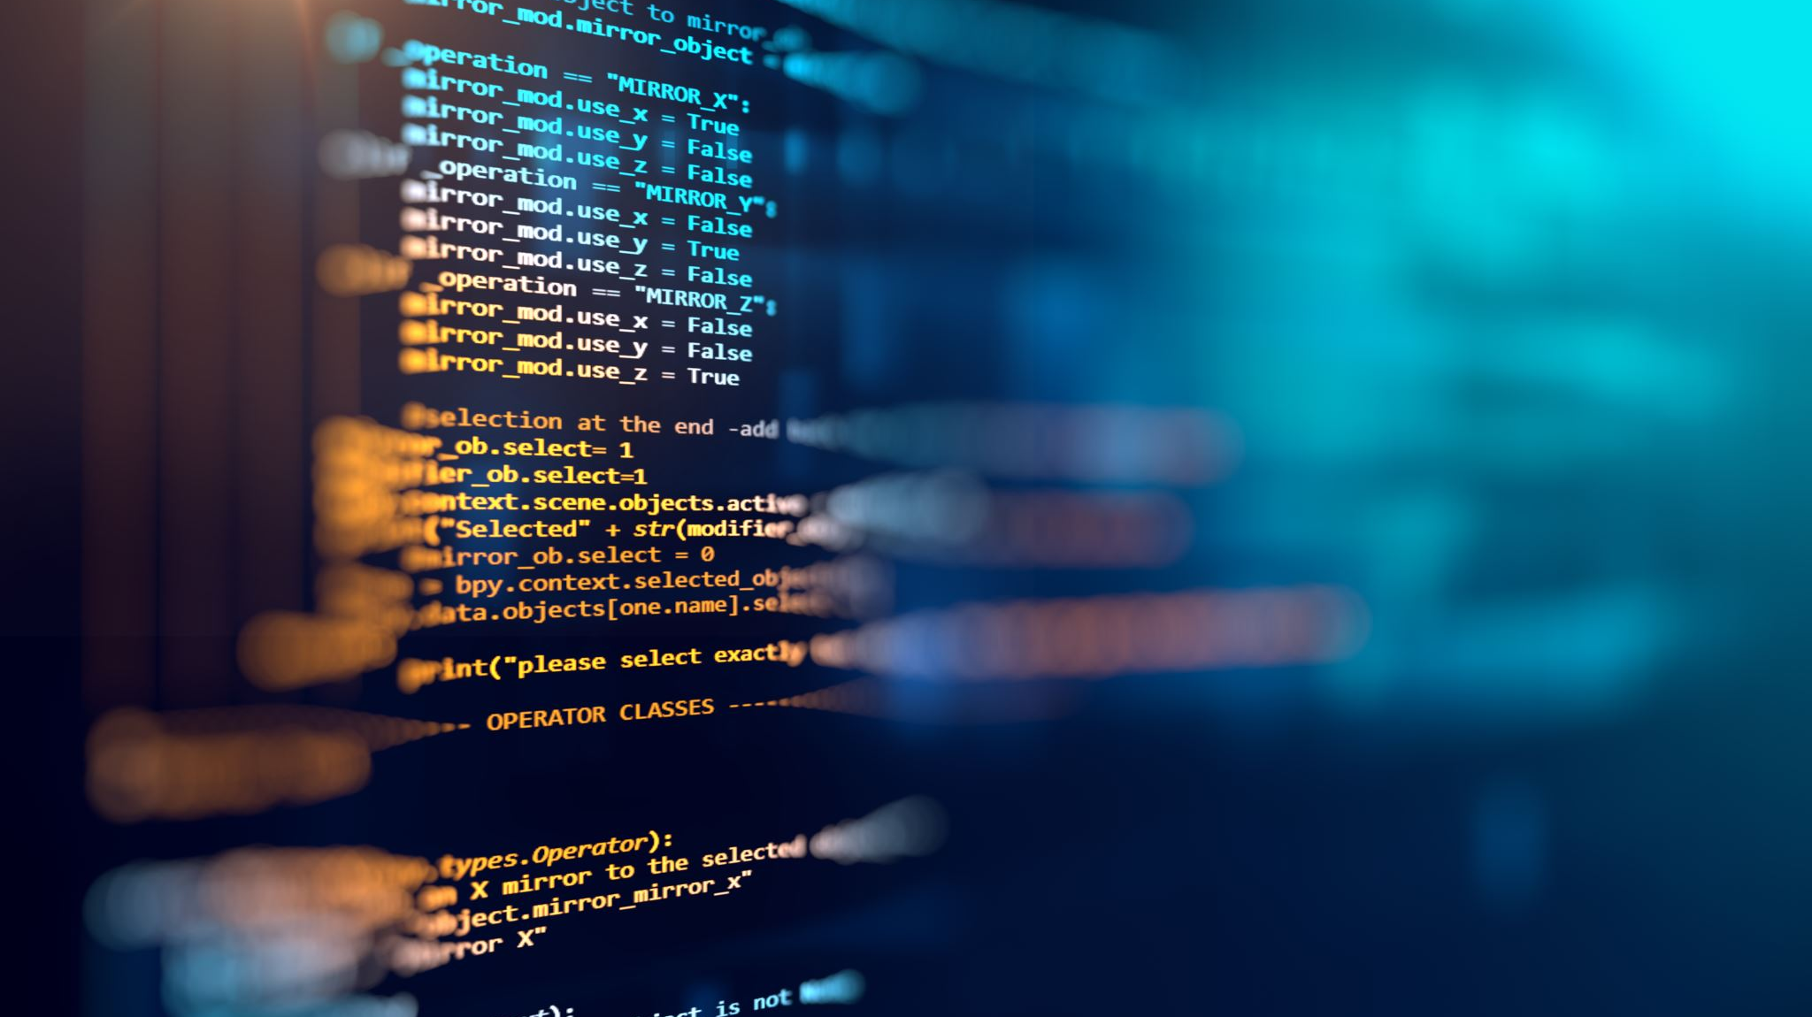
Risico’s en vertrouwen
Hackers
Cybercriminelen

Slide 7

AI binnen Micasa
Voorspellen dagelijks energieverbruik
Inzicht in kosten voor verhuurders

Slide 8
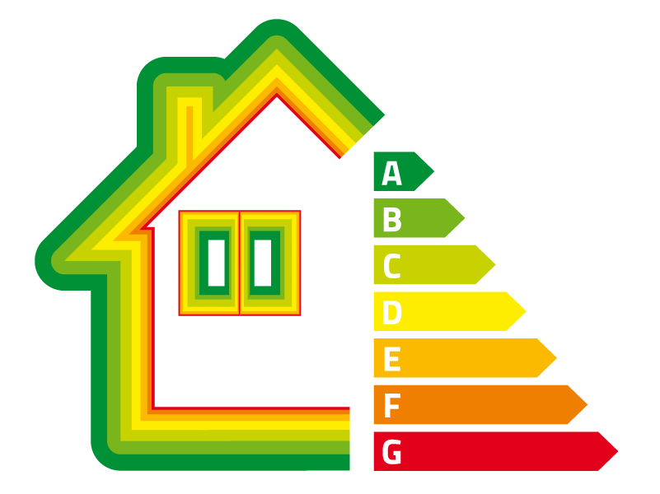
Wat voorspellen we?
Dagelijks energieverbruik(Kwh)

Slide 9
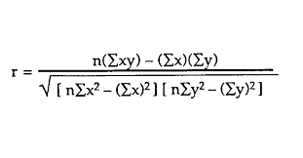
Keuze featurevariabele
Dagen vs buitentemperatuur
Pearson correlatie

Slide 10
Sterk lineair verband
correlatie = -0,99
Logisch verklaarbaar

Slide 11
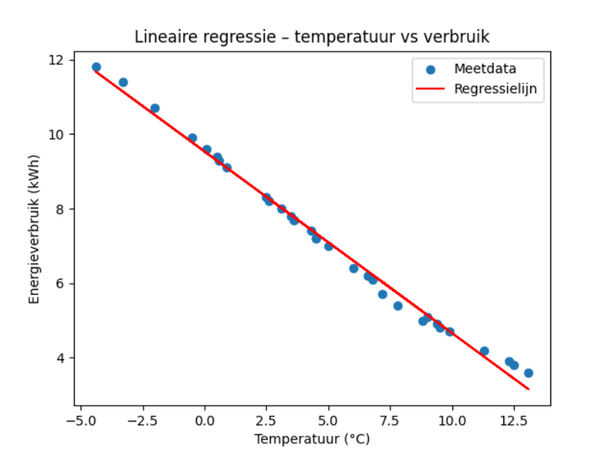
resultaat

Slide 12

Software Development

Slide 13
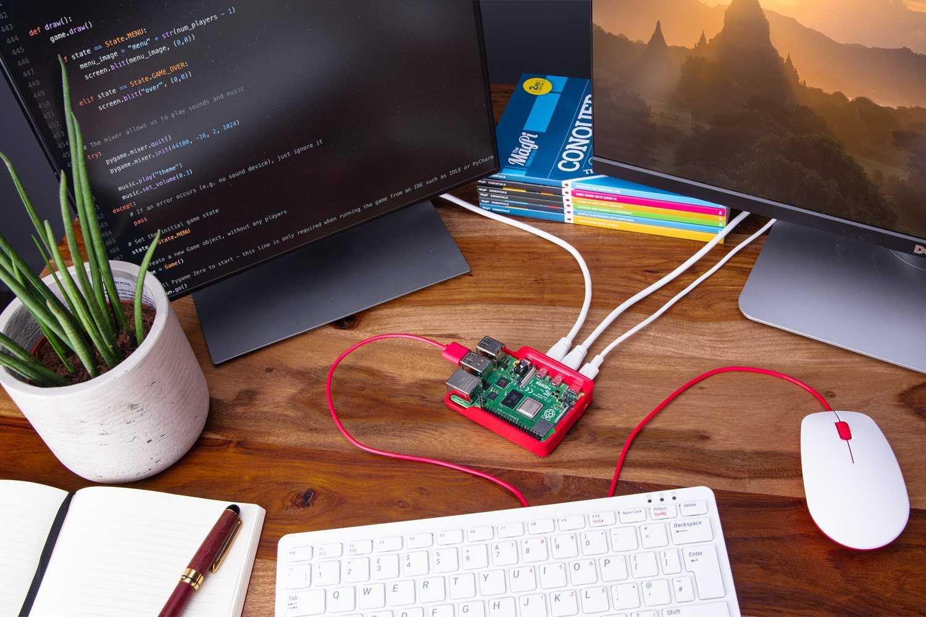
TI

